Slide 1
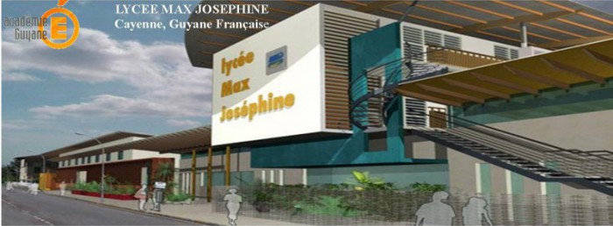
Pôle Maths - Sciences

Slide 2
Programme de mathématiques
2
CAP
Unités communes
Unités spécifiques

Slide 3
Unités communes
3
1. Calcul numérique :
Cette unité est traitée de façon continue tout au long du programme.
1

Slide 4
Unités communes
4
2. Repérage (10 h)
2

Slide 5
Unités communes
5
3. Proportionnalité (12 h)
3

Slide 6
Unités communes
6
4. Situation du premier degré (8h)
4

Slide 7
Unités communes
7
5. Statistique descriptive (10 h)
5

Slide 8
Unités spécifiques
8
6. Calculs commerciaux (30 h)
6

Slide 9
Unités spécifiques
9
7. Intérêts (4 h)
7

Slide 10
Secteur 6 : Tertiaire Services
Mathématiques
Horaire global | 74 h
1. Calcul numérique
2. Repérage | 10h
3. Proportionnalité | 12h
4. Situation du premier degré | 8 h
5. Statistique descriptive | 10h
6. Calculs commerciaux | 30 h
7. Intérêts | 4 h

Slide 11
Programme de Sciences Physiques
11
CAP
Unités communes
Unités spécifiques

Slide 12
Unités communes
12
1. Sécurité (S) : prévention des risques chimiques et électriques
Cette unité est traitée de façon continue tout au long du programme.
1

Slide 13
Unités communes
13
2. Chimie 1 (Ch. 1) : structure et propriétés de la matière (14 h)
2

Slide 14
Unités communes
14
3. Mécanique 1 (Mé. 1) : Cinématique
(8 h)
3

Slide 15
Unités communes
15
4. Électricité 1 (El. 1) : Lois générales en courant continu (16h)
4

Slide 16
Unités spécifiques
16
5. Chimie 3 (Ch. 3) : Acidité, Basicité? PH (4 h)
5

Slide 17
Unités spécifiques
17
6. Acoustique (Ac.) : Ondes sonores
(4 h)
6

Slide 18
Unités spécifiques
18
7. Électricité 2 (El. 2) :
Courant alternatif sinusoïdal monophasé, puissance et énergie (8 h)
7

Slide 19
Secteur 6 : Tertiaire Services
Sciences
Horaire global | 54 h
1. Sécurité
2. Chimie 1 | 14h
3. Chimie 3 | 4h
4. Mécanique 1 | 8 h
5. Acoustique | 4h
6. Electricité 1 | 16h
7. Electricité 2 | 8h

Slide 20
La certification en CAP
Mathématiques - Sciences

Slide 21
Objectifs des épreuves sanctionnant les mathématiques et les sciences
Apprécier les savoirs et compétences des candidats
Apprécier leur aptitude à mobiliser celles-ci dans des situations liées à la profession ou à la vie courante
Vérifier leur aptitude à résoudre correctement un problème, à justifier les résultats obtenus et à vérifier leur cohérence
Apprécier leur aptitude à rendre compte par écrit ou oralement

Slide 22
Evaluation par Contrôle en Cours de Formation
(CCF)

Slide 23
Modalités
Deux séquences d’évaluation
Première séquence d’évaluation
Avant la fin du second semestre de la première année
20 points
Deuxième séquence d’évaluation
20 points
Durant la deuxième moitié de la formation
Avant la fin du second semestre

Slide 24
Chaque séquence d’évaluation se déclinent ainsi:
Mathématiques
10 points
Durée :30 minutes
Forme : écrite
Sciences
10 points
Durée : 30 minutes
Forme : travaux pratiques
- activités expérimentales 7 points
- compte rendu 3 points

Slide 25
Evaluation en mathématiques
Chaque séquence comporte un ou plusieurs exercices avec des questions de difficulté progressive recouvrant une part aussi large que possible des connaissances mentionnées dans le référentiel.
Certaines compétences peuvent être évaluées plusieurs fois par fractionnement de la situation de l’évaluation dans le temps
Les thèmes mathématiques concernés portent principalement sur les domaines de connaissances les plus utiles pour résoudre un problème en liaison avec la physique, la chimie, la technologie, l’économie, la vie courante…

Slide 26
Evaluation en sciences
Chaque séquence s’appuie sur une activité expérimentale (travaux pratiques) permettant d’apprécier les connaissances et savoir faire expérimentaux des candidats.
Au cours de l’activité expérimentale, le candidat est évalué à partir d’une ou plusieurs expériences
L’évaluation porte nécessairement sur les savoir faire expérimentaux du candidat observés, durant les manipulations qu’il réalise, sur les mesures obtenues et leur interprétation

Slide 27
Fin du diaporama

Slide 28
Pôle Maths - Sciences

